Slide 1
KYTOVCI I. část
ZUBATÉ VELRYBY

Slide 2
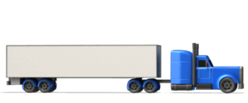
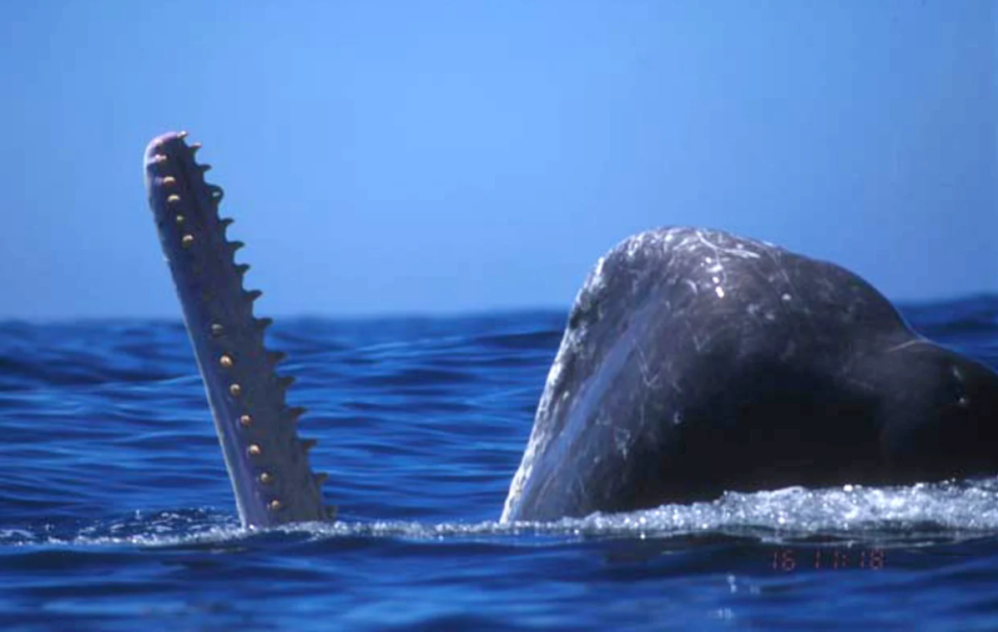
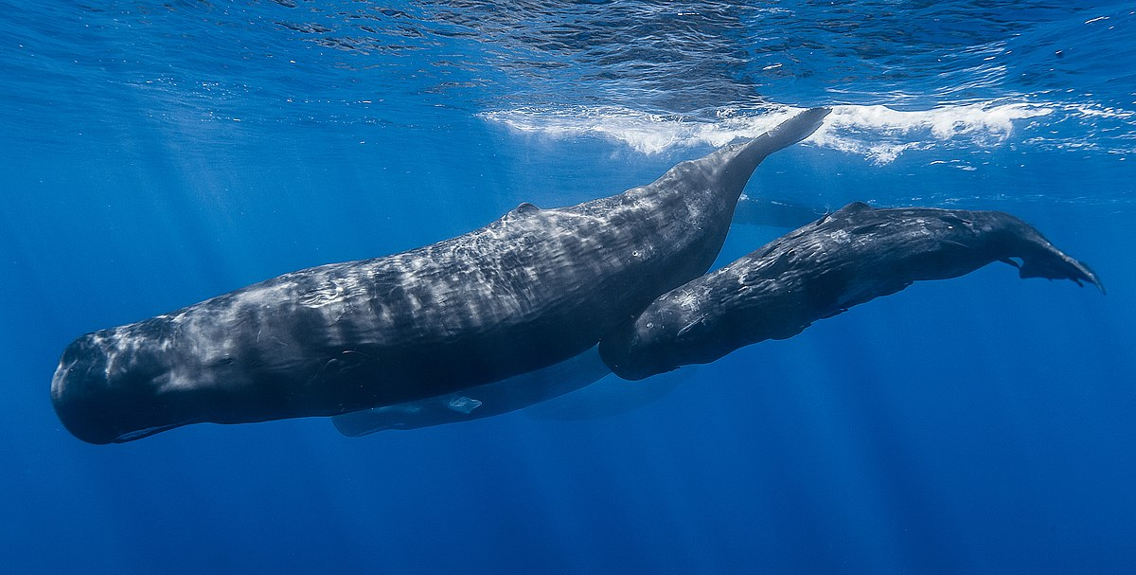
Vorvaň tuponosý
Největší ozubená velryba (40 – 50 tun)
potápí se do obrovských hloubek, kde loví obří kalmary a krakatice
v hlavě má olejovitou látku – Spermacet, která mu umožňuje potápět se do hloubek a přežít to
ve tmě se orientuje pomocí ultrazvuku (echolokace)

Slide 3
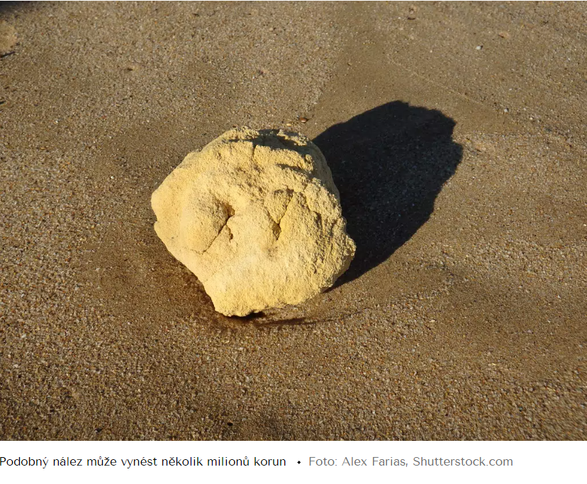
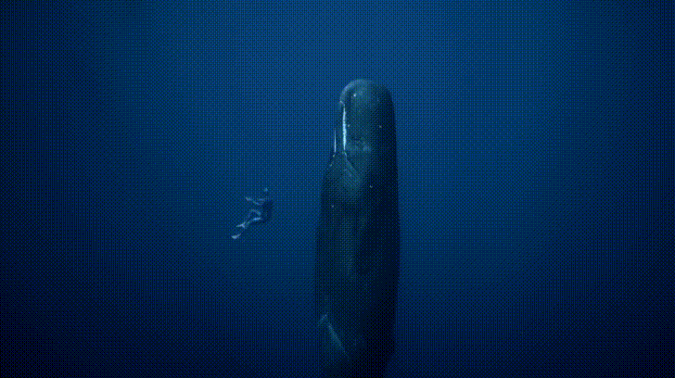
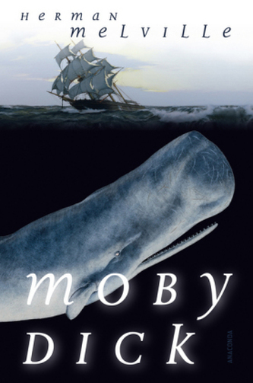
Vorvaň tuponosý
Ambra je pevná, voskovitá substance, která vzniká v trávicím traktu vorvaně používaná v parfumerii

Slide 4
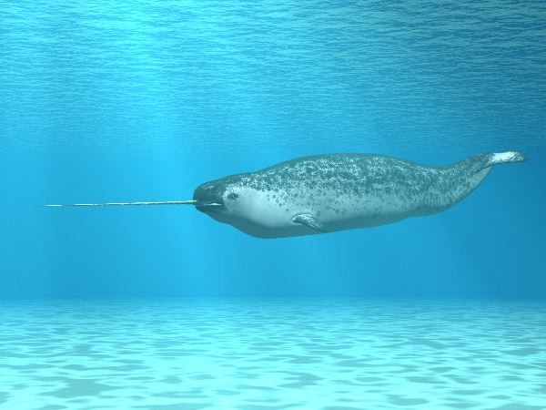
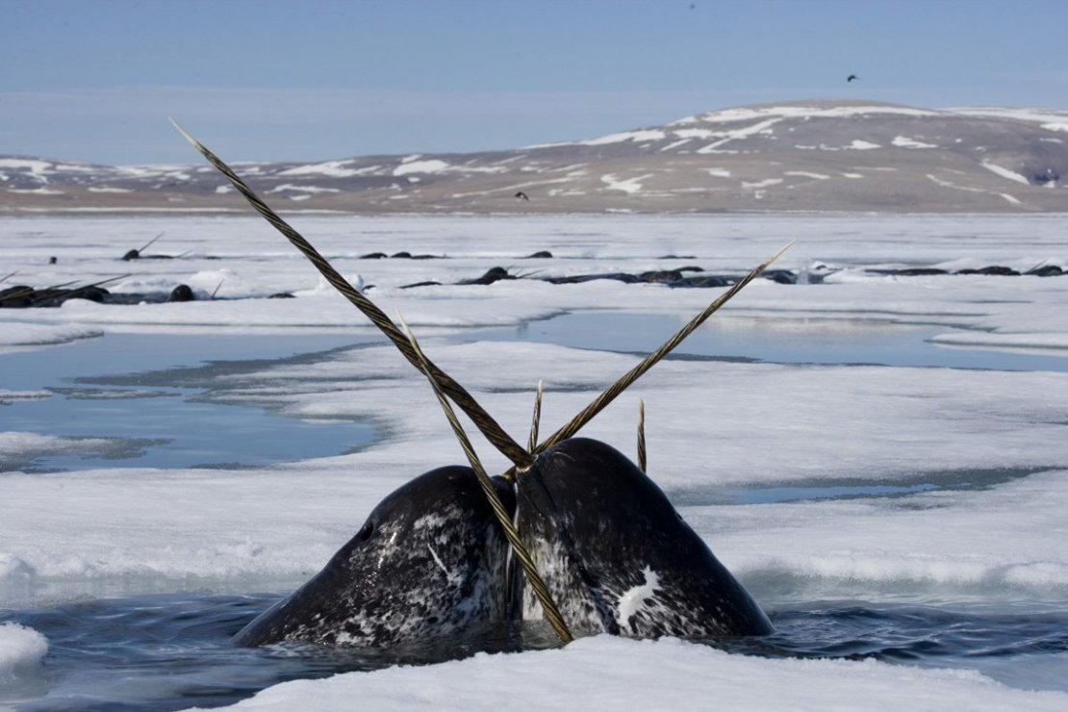
Narval
Samcům vyrůstá přes horní čelist dlouhý roh (přeměněný levý oční zub)
žijí v Arktidě

Slide 5
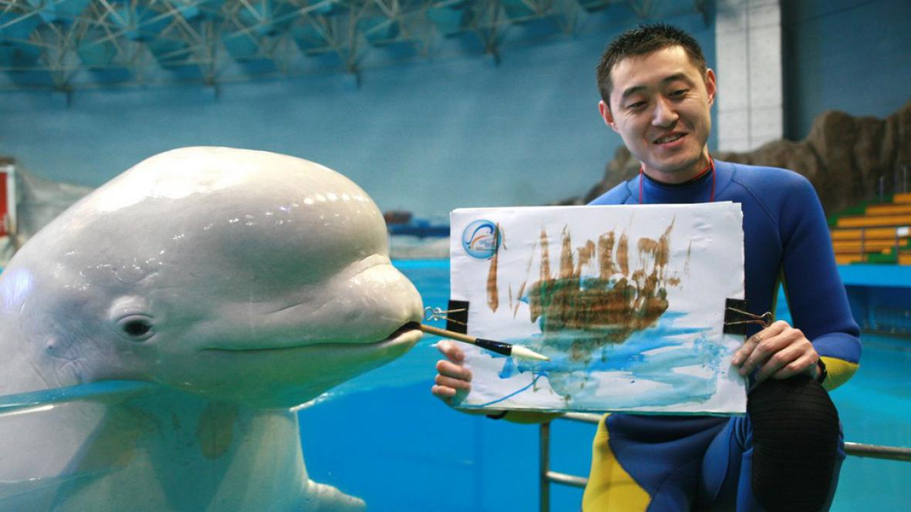
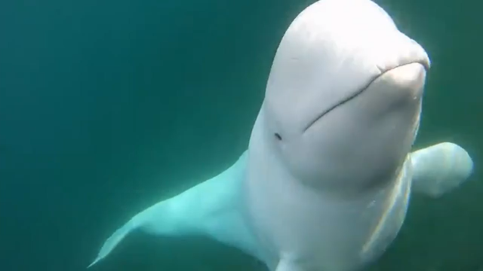
Běluha

Slide 6
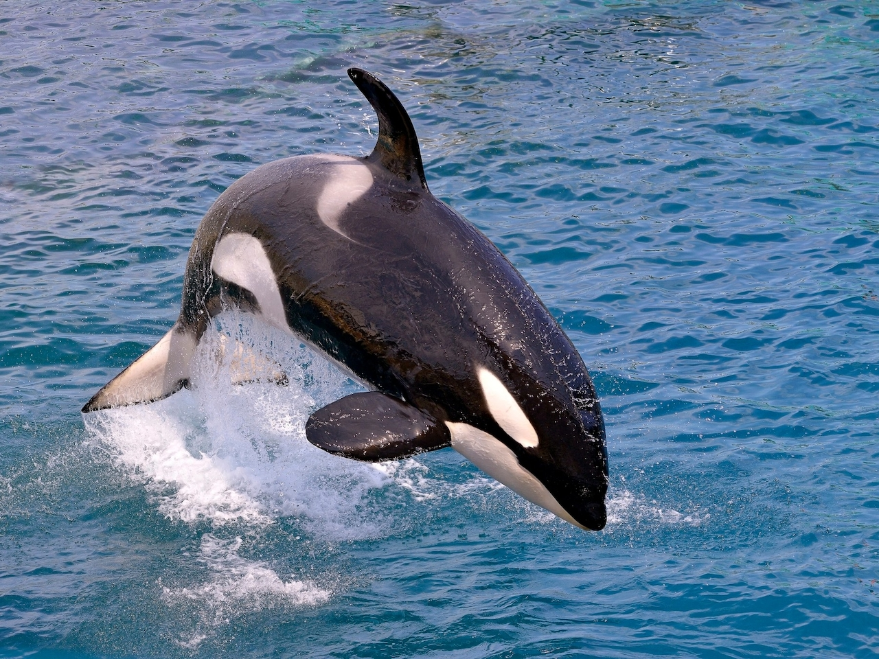
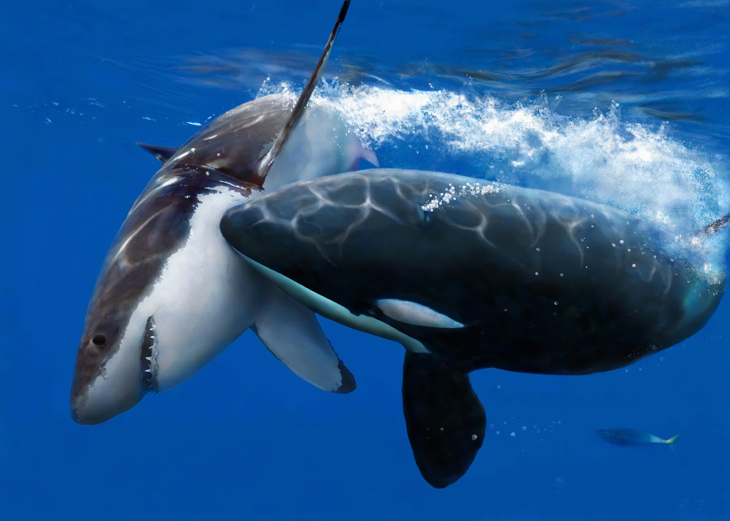
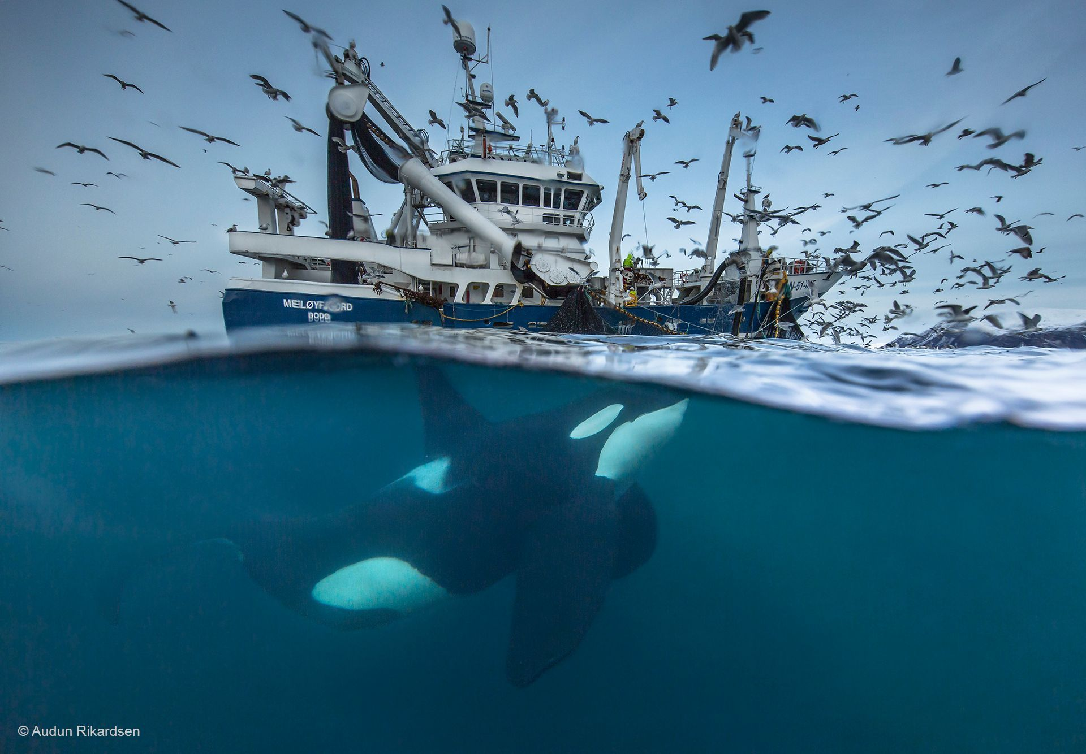
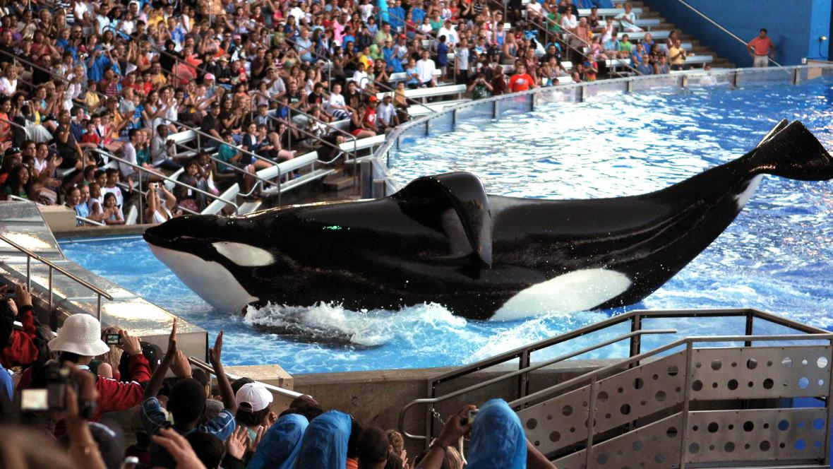
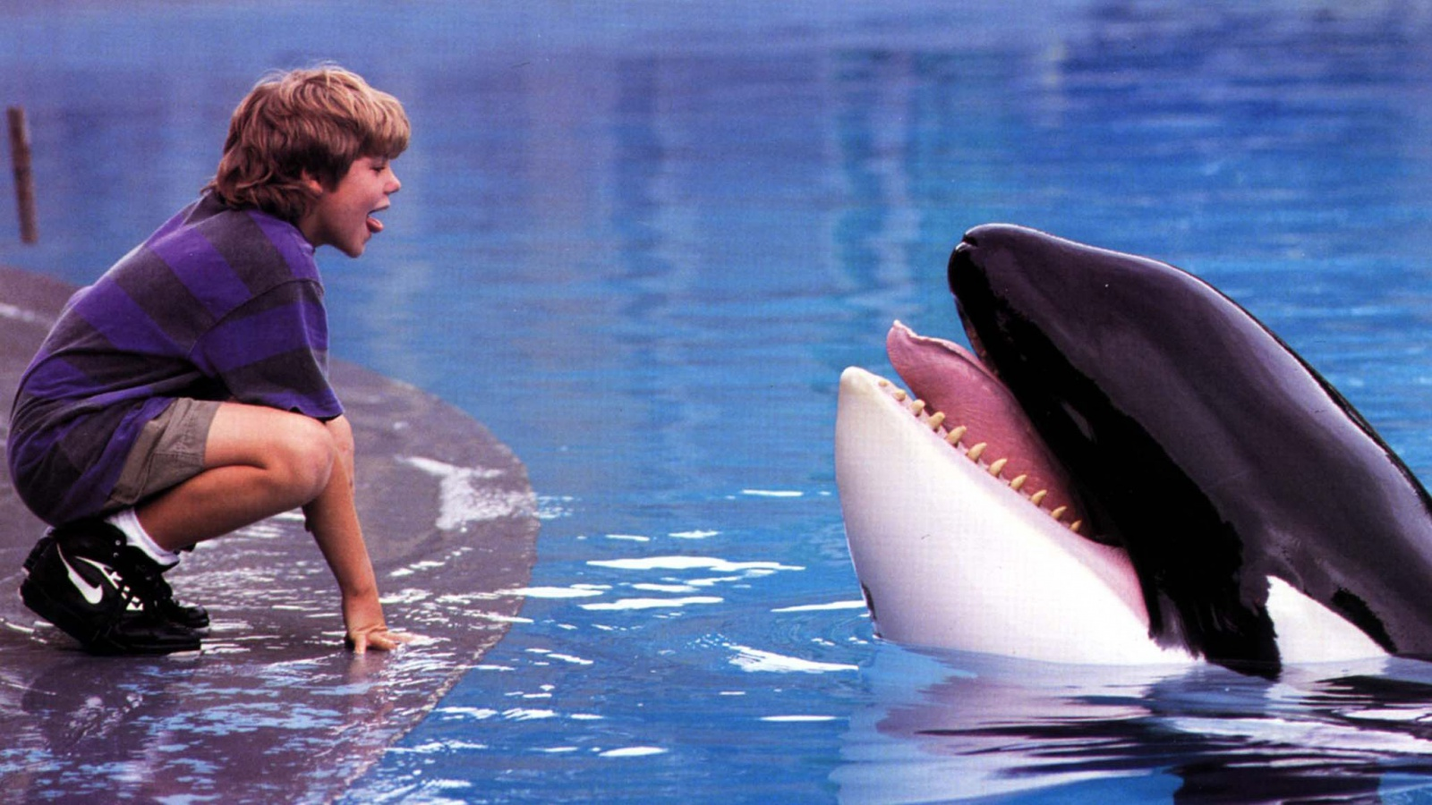
Kosatka dravá

Slide 7
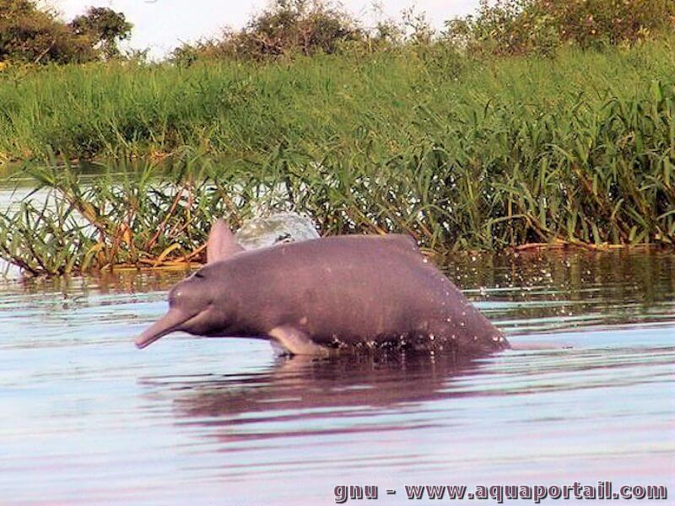
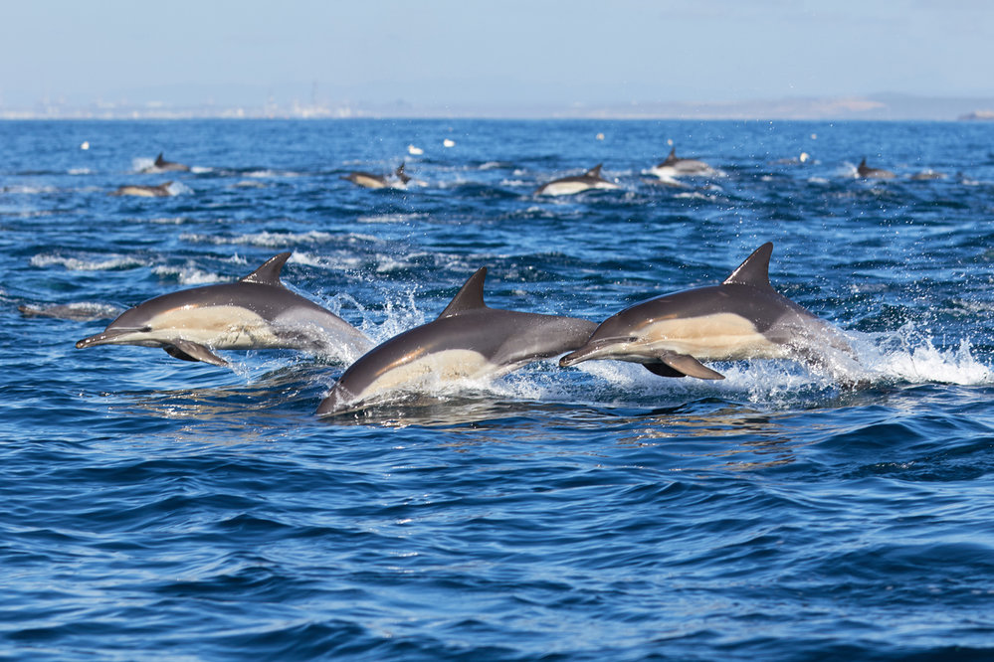
Delfín
Inie

